Slide 1
2021-2022 SOSYAL HİZMET BÖLÜMÜ ORYANTASYON PROGRAMI

Slide 2
SOSYAL HİZMET BÖLÜMÜ’NE HOŞGELDİNİZ
Sosyal Hizmet Nedir?
Sosyal Hizmet Uzmanı / Sosyal Çalışmacı
Müracaatçı kimdir?
Sosyal Hizmet Kurum ve Kuruluşları nelerdir?
Sosyal İnceleme Raporu
Sosyal Hizmet Ortamlarında İnceleme Dersi

Slide 3
Sosyal Hizmet Nedir?
Sosyal hizmet, sosyal değişimi ve gelişimi, toplumsal bağlılığı destekleyen, insanları yetkilendiren ve özgürleştiren uygulamaya dayalı meslek ve bir akademik disiplindir. Sosyal adalet, insan hakları, müşterek sorumluluk ve farklılıklara saygı sosyal hizmetin merkezindedir. Sosyal hizmet teorileri, sosyal bilimler, beşeri bilimler ve yerel bilgi ile desteklenir, sosyal hizmet yaşam zorlukları ile baş etme ve iyilik halini geliştirmede yapılar ve insanlarla yürütülmektedir.

Slide 4
Sosyal Hizmet Nedir?
Yoksulluk,
İşsizlik,
Göç,
Madde bağımlılığı,
Suçluluk,
Sokakta yaşayan çocuklar,
Korunmaya muhtaç çocuklar,
Yaşlılık,
İhmal ve istismar vakaları,
Engellilik ve
Hastalık gibi tüm sosyal sorunlar sosyal hizmetin çalışma alanına girer.

Slide 5
Sosyal Hizmet Uzmanı
Sosyal hizmet uzmanı; birey, aile, grup ve toplumun sorun çözme ve başetme kapasitelerini geliştirerek psikososyal işlevselliğin sağlanması, onarılması, korunması ve geliştirilmesi; sosyal değişimin desteklenmesi; sosyal politika ve programların insan ihtiyaçlarının karşılanması amacıyla planlanması ve uygulanmasının sağlanması yönünde insan davranışına ve sosyal sistemlere ilişkin teorilerden yararlanarak sosyal hizmete özgü yöntem ve tekniklerle uygulamayı yerine getiren meslek mensubudur.
Sosyal Hizmet Uzmanı = Sosyal Çalışmacı

Slide 6
Müracaatçı
Sosyal hizmetlerden faydalanmak için başvuran ya da kendisiyle sosyal çalışma yapılan kişi, grup ya da topluluktur. Hizmet sunulan kişiye müracaatçı denir.

Slide 7
Sosyal Hizmet Kurum ve Kuruluşları
Aile ve Sosyal Hizmetler Bakanlığı Bünyesindeki Sosyal Hizmet Merkezleri (SHM), Çocuk Evleri, Huzurevleri, Çocuk Destek Merkezleri, Sosyal ve Ekonomik Destek Birimleri
Aile ve Sosyal Destek Projesi (ASDEP)
Sağlık Bakanlığı’na bağlı Kamu Hastaneleri Birliği Genel Sekreterliği ve Halk Sağlığı Müdürlüğü
Hastanelerde Tıbbi Sosyal Hizmet Birimleri, Hasta ve Çalışan Hakları Birimleri, Çocuk İzlem Merkezleri (ÇİM), Alkol ve Madde Bağımlıları Tedavi Merkezleri (AMATEM), Palyatif Bakım Birimleri, Krize Müdahale Birimleri, Toplum ve Ruh Sağlığı Merkezleri (TRSM)

Slide 8
Sosyal Hizmet Kurum ve Kuruluşları
Adalet Bakanlığı’nda Aile Mahkemeleri, Çocuk Mahkemeleri
Ceza ve Tevkif Evleri Genel Müdürlüğü
Emniyet Müdürlüğü (Çocuk Şube)
Üniversitelerde İletişim Koordinatörlükleri, Engelli birimleri, Mediko
Kredi ve Yurtlar Kurumu
Özel Huzurevleri, Yaşam Merkezleri, Engelli ve Yaşlı Bakım Merkezleri, Özel Rehabilitasyon Merkezleri
Dezavantajlı Gruplarla Çalışan STK’lar

Slide 9
Sosyal İnceleme Raporu (SİR)
SİR, sosyal hizmet uzmanının mesleki değer, bilgi ve beceri sistemi çerçevesinde müracaatçının sosyal, ekonomik, psikolojik, kültürel yönünü inceledikten sonra gözlemlerini aktardığı ve tüm gözlemlerini bir bütünlük içinde sunduğu, müracaatçının ihtiyacının tespit edildiği ve sorunun çözümüne yönelik değerlendirmenin yapıldığı mesleki rapordur.

Slide 10
Sosyal İnceleme Raporu (SİR)

Slide 17
SOSYAL HİZMET ORTAMLARINDA İNCELEME DERSİ PROGRAMI
 | Derse Katılan Konukların İsimleri, Kurumları ve Görevleri | Konu ve İlgili Sosyal Hizmet Alanı
1 | Prof. Dr. Yusuf Genç | Sosyal Hizmet Alanlarının ve İlgili Bakanlıkların Tanıtımı, Bölüm Hakkında Bilgi
2 | Hakan Tercan, Kahramanmaraş Sosyal Hizmet Merkezi, Sosyal Hizmet Uzmanı | Sosyal Hizmet Merkezleri Tanıtımı
3 | Seda Bozkurt Erdem- Sakarya Üniversitesi- Sosyal Hizmet Uzmanı | SAÜ SKS Engelli Birimi
4 | M. Emre Mutluoğlu- Aile ve Sosyal Hizmetler Ankara İl Müdürlüğü- Sosyal Hizmet Uzmanı | Çocuk Refahı Alanı
5 | Feriha Yılmaz- Amasya ŞÖNİM- Sosyal Hizmet Uzmanı | Kadının Korunması ve Aile İçi Şiddetin Önlenmesi ve Sosyal Hizmet
6 | Esra Uzunoğlu - Sakarya Sosyal Gelişim Merkezi- Sosyolog | Yerel Yönetimlerde Sosyal Hizmet

Slide 18
SOSYAL HİZMET ORTAMLARINDA İNCELEME DERSİ PROGRAMI
7 | Özge Kelebek, Serkan Palancı- Eskişehir Yedam- Sosyal Hizmet Uzmanı | Yeşilay- Bağımlılık ve Sosyal Hizmet
8 | Pınar Alkan - Özel Sakarya Engelli Rehabilitasyon Merkezi- Sosyal Hizmet Uzmanı | Engellilik ve Sosyal Hizmet
9 | Şeniz Atan- Sakarya Denetimli Serbestlik Müdürlüğü- Sosyal Hizmet Uzmanı | Denetimli Serbestlik, Adli Sosyal Hizmet
10 | Yusuf Bakır- Yalova Çınarcık Huzurevi - Sosyal Hizmet Uzmanı | Yaşlılık ve Sosyal Hizmet
11 | Melike Türkmen – Amasya Devlet Hastanesi- Sosyal Hizmet Uzmanı | Tıbbi Sosyal Hizmet
12 | Mürşide Akpınar- Bursa Kızılay Toplum Merkezi- Sosyal Hizmet Uzmanı | Türk Kızılayı- Stk’larda Sosyal Hizmet, Kızılay ve Göç Alanı

Slide 19
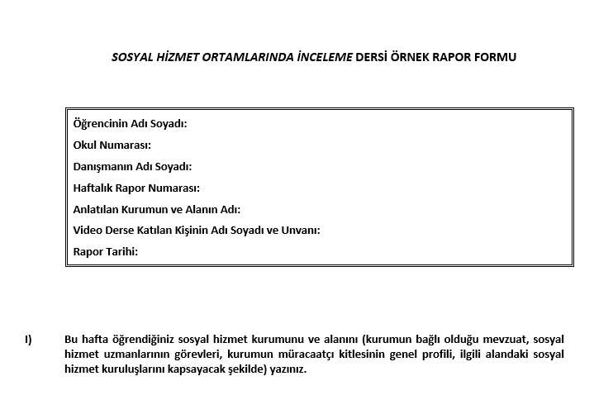
Ortam İnceleme Dersi İçin İstenen Rapor

Slide 20
BENİ DİNLEDİĞİNİZ İÇİN TEŞEKKÜR EDERİM

